Slide 1

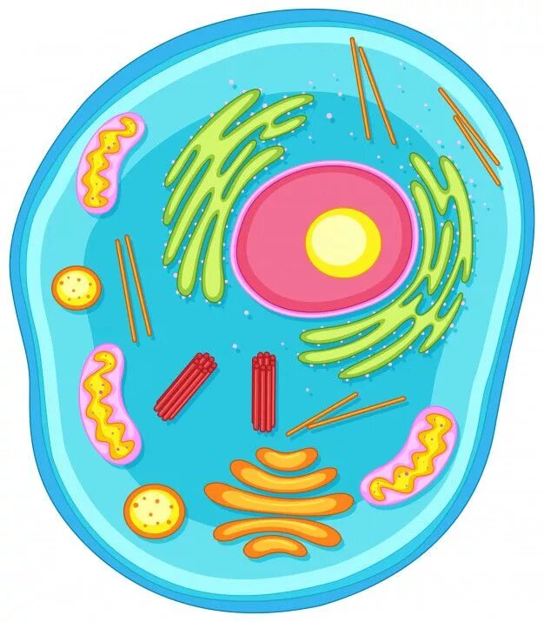
Игра «Жизнь»
Автор: Силкова Ева Андреевна

Slide 2
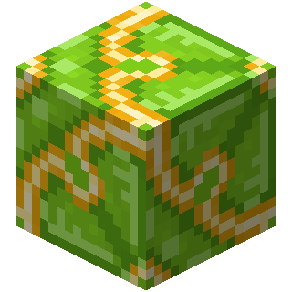
Введение
Идея проекта: Воссоздание и добавление авторских деталей в стандартную игру «Жизнь»
Актуальность: В данном случае актуально только для автора. Игра завораживает своей простотой и «смыслом»

Slide 3
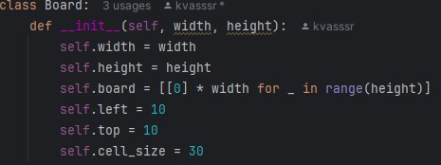


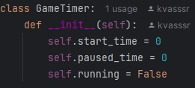
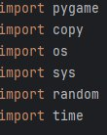
Реализация
Использование в коде модуля Color из библиотеки pygame для подбора цветов; создание классов: Restart – для кнопки рестарта, GameTimer – для засекания времени игры, Board – для создания игрового поля, Life – для расчета поведения клеток в следующий момент игры, Cells – для создания клеток, Particle – для добавления эффектов; основные функции: terminate – для прекращения игры, load_image – для загрузки изображений, main_cycle – для проведения главного игрового цикла, end_screen и start_screen – для выведения начального и конечного экранов, create_particles – для создания анимационных эффектов

Slide 4
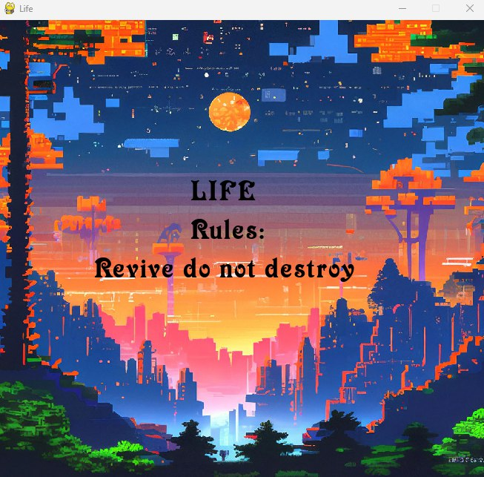
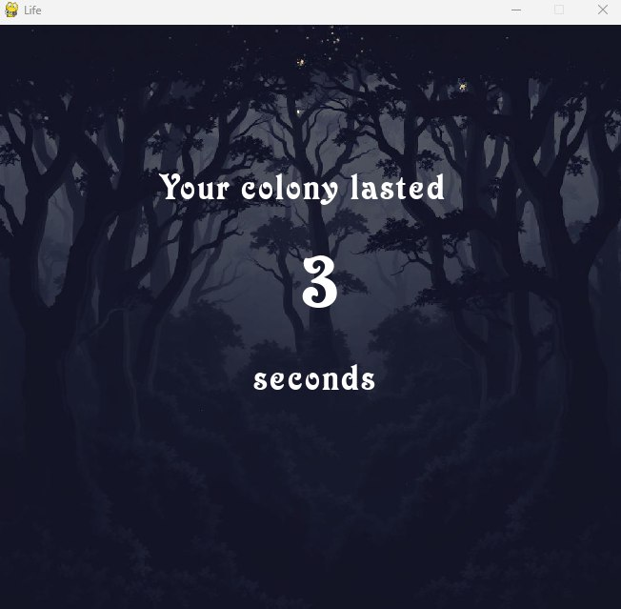
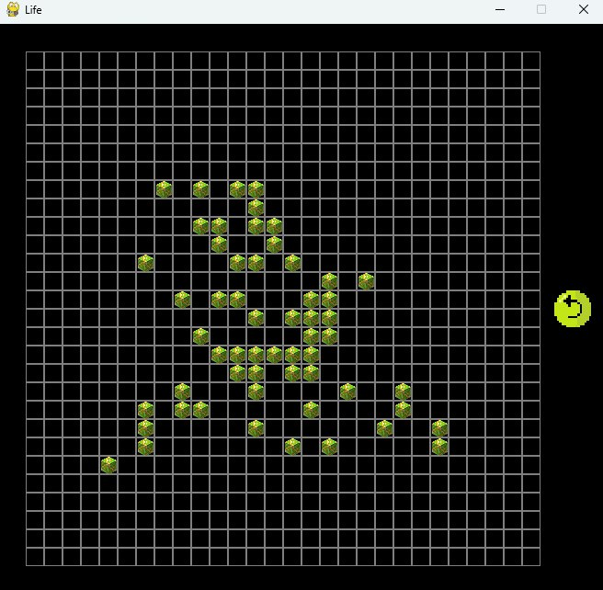
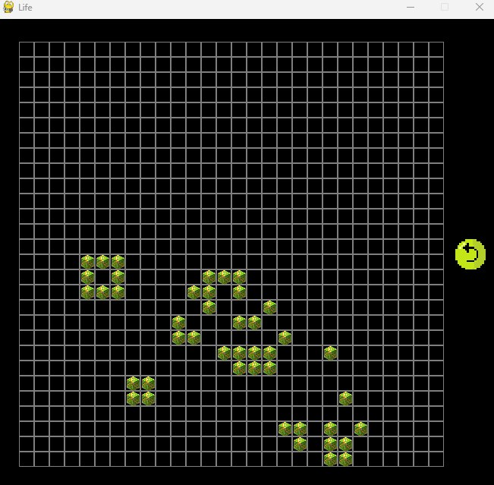
Скрины

Slide 5
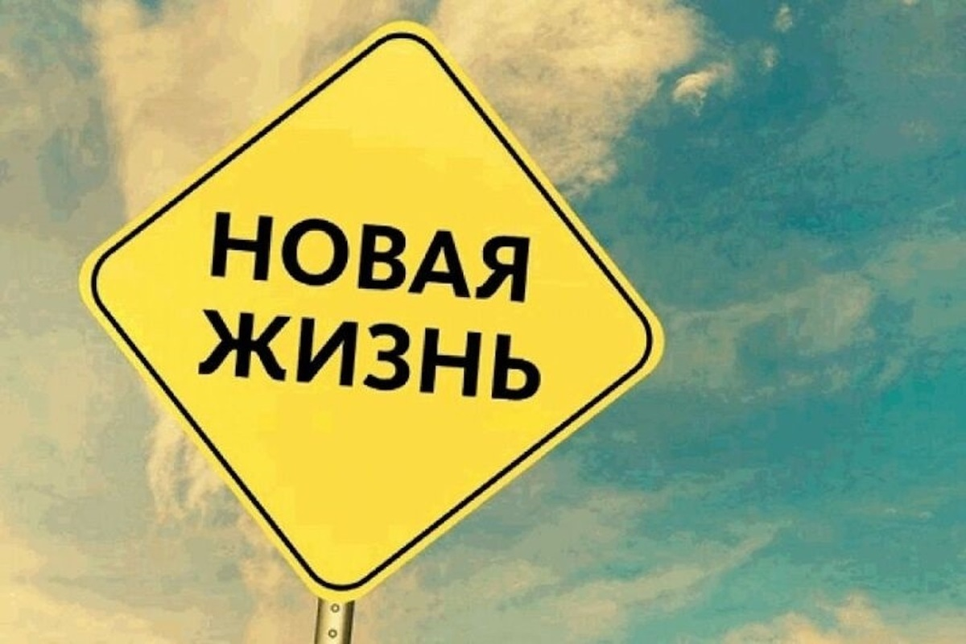
Заключение
Сделать удалось не все, что было запланировано. Дальше проект можно всесторонне развивать, например добавить ачивки за создание самовоспроизводящейся колонии клеток, сделать поле бесконечным, придумать новые уровни игры.

